Slide 1
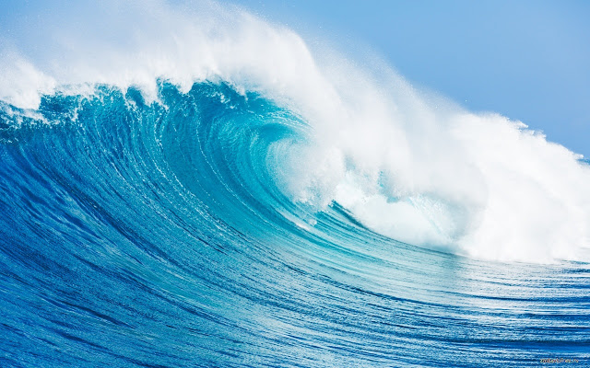
หน่วยการเรียนรู้
คลื่นและแสง
เรื่อง คลื่น
สื่อการสอนประกอบในรายวิชาวิทยาศาสตร์และเทคโนโลยี ชั้นมัธยมศึกษาปีที่ 3

Slide 2



Timeline หน่วยการเรียนรู้
คลื่นและแสง
บทที่ 1 คลื่น
คลื่นกล
คลื่นแม่เหล็กไฟฟ้า

Slide 3
คลื่น
wave
คลื่น คลื่น คลื่น คลื่น คลื่น คลื่น คลื่น คลื่น คลื่น
คลื่นกล (mechanical wave) & คลื่นแม่เหล็กไฟฟ้า (electromagnetic wave)

Slide 4

คำถามก่อนเรียน (pre test)
เขียนเครื่องหมาย √ หน้าข้อความที่ถูกต้อง เครื่องหมาย X หน้าข้อความที่ไม่ถูกต้อง
❒ 1. คลื่นน้ำ คลื่นเสียง และคลื่นในสปริงเป็นคลื่นกลที่ต้องอาศัยตัวกลาง
ในการส่งผ่านพลังงาน
❒ 2. ความร้อนจากดวงอาทิตย์ส่งผ่านมายังโลกได้โดยไม่อาศัยตัวกลาง
❒ 3. การแผ่รังสีความร้อนเป็นการส่งผ่านพลังงานแบบอาศัยตัวกลาง
(ที่มา: หนังสือเรียนรายวิชาพื้นฐานวิทยาศาสตร์และเทคโนโลยี ชั้นมัธยมศึกษาปีที่ 3 เล่ม 1 ตามหลักสูตร
แกนกลางการศึกษาขั้นพื้นฐาน พุทธศักราช 2551 (ฉบับปรับปรุง พ.ศ. 2560) สสวท. กระทรวงศึกษาธิการ หน้า 94)

Slide 5
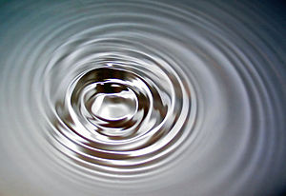
การเกิดคลื่น (wave)
การรบกวนซ้ำๆ หรือการเคลื่อนที่ แล้วก่อให้เกิดการถ่ายเทพลังงาน ผ่านตัวกลางหรือไม่ผ่านตัวกลาง (through matter or space)
ภาพแสดง ผิวน้ำที่ถูกรบกวน เกิดเป็นคลื่นแผ่กระจายออกรอบข้าง

Slide 6
ลักษณะการเกิดคลื่น (wave)
ปรากฏการณ์ที่เกิดจากการรบกวนแหล่งกำเนิดหรือตัวกลาง
เกิดการสั่นสะเทือน ทำให้มีการแผ่หรือถ่ายโอนพลังงาน
การถ่ายเทพลังงานผ่านตัวกลางหรือไม่ผ่านตัวกลางก็ได้
คลื่นเป็นการเคลื่อนย้ายถ่ายเทพลังงานเท่านั้น ไม่ได้ถ่ายเทสสาร

Slide 7
ชนิดของคลื่น (wave type)
คลื่นเป็นปรากฏการณ์ที่เกี่ยวกับการเคลื่อนที่รูปแบบหนึ่ง คลื่นสามารถจำแนกตามลักษณะต่าง ๆได้ดังนี้
1. จำแนกตามลักษณะการอาศัยตัวกลาง
1.1 คลื่นกล (mechanical wave) เป็นคลื่นที่เคลื่อนที่โดยอาศัยตัวกลางซึ่งอาจเป็นของแข็ง ของเหลว หรือก๊าซก็ได้ ตัวอย่างของคลื่นกล ได้แก่ คลื่นเสียง
คลื่นที่ผิวน้ำ คลื่นในเส้นเชือก เป็นต้น
1.2 คลื่นแม่เหล็กไฟฟ้า (electromagnetic waves) เป็นคลื่นที่เคลื่อนที่
โดยไม่อาศัยตัวกลาง สามารถเคลื่อนที่ในสุญญากาศได้ ได้แก่ คลื่นแสง คลื่นวิทยุและโทรทัศน์ คลื่นไมโครเวฟ รังสีเอกซ์ รังสีแกมมา เป็นต้น

Slide 8
ชนิดของคลื่น (wave type)
คลื่นเป็นปรากฏการณ์ที่เกี่ยวกับการเคลื่อนที่รูปแบบหนึ่ง คลื่นสามารถจำแนกตามลักษณะต่าง ๆได้ดังนี้
2. จำแนกตามลักษณะการเคลื่อนที่
2.1 คลื่นตามขวาง (transverse wave) เป็นคลื่นที่อนุภาคของตัวกลาง
เคลื่อนที่ในทิศตั้งฉากกับทิศการเคลื่อนที่ของคลื่น ตัวอย่างของคลื่นตามขวาง
ได้แก่ คลื่นแม่เหล็กไฟฟ้า
2.2 คลื่นตามยาว (longitudinal wave) เป็นคลื่นที่อนุภาคของตัวกลาง
เคลื่อนที่ไปมาในแนวเดียวกับทิศการเคลื่อนที่ของคลื่น ตัวอย่างของคลื่นตามยาว
ได้แก่ คลื่นเสียง

Slide 9
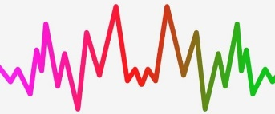
คลื่นกล
(mechanical wave)

Slide 10

คลื่นกล (mechanical wave)
ปรากฏการณ์การส่งผ่านพลังงานกลจากบริเวณหนึ่งไปยัง
บริเวณหนึ่ง โดยอนุภาคตัวกลางไม่ได้เคลื่อนที่ไปด้วย
เริ่มจากการสั่นสะเทือนไปยังจุดต่าง ๆ โดยที่ตัวกลางนั้น ไม่มีการเคลื่อนที่ไปกับคลื่น
ตัวอย่างคลื่นกล ได้แก่ คลื่นในสปริง คลื่นในเส้นเชือก
คลื่นน้ำ คลื่นเสียง คลื่นแผ่นดินไหว

Slide 11

ยกตัวอย่างการเกิดคลื่นเสียง
ผ่านตัวกลาง
เส้นเชือก (สถานะของแข็ง)
เกิดการสั่นสะเทือนไปยังจุดต่าง ๆ โดยที่ตัวกลางนั้นไม่มีการเคลื่อนที่ไปกับคลื่น
ตัวรับ
คลื่นเสียงกระทบกับใบหู
แหล่งกำเนิด
การออกเสียงพูด
เสียงเป็นคลื่นกล ที่เกิดจากการสั่นสะเทือนของวัตถุ เมื่อวัตถุเกิดการสั่นสะเทือน จะทำให้เกิด
การอัดตัว และขยายตัวของคลื่นเสียง และถูกส่งผ่านตัวกลางที่เป็นสสารอยู่ใน
สถานะ ก๊าซ ของเหลว ของแข็ง (คลื่นเสียงจะไม่ผ่านสุญญากาศ) ไปยังหู ทำให้ได้ยินเสียงเกิดขึ้น

Slide 12

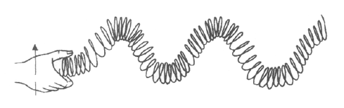
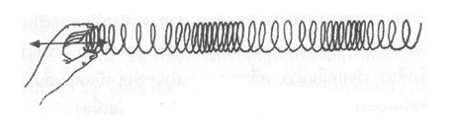
ทิศทางการเคลื่อนที่ของตัวกลางกับทิศทางการเคลื่อนที่ของคลื่นกล
ส่วนขยาย
ส่วนอัด
ทิศทางการสะบัดมือ
ทิศทางการเคลื่อนที่ของคลื่น
ทิศทางการสะบัดมือ
ทิศทางการเคลื่อนที่ของคลื่น
ถ้าสะบัดสปริงในแนวตั้งฉากกับแนวการวางตัวของสปริง
อนุภาคของสปริงจะเคลื่อนที่ในแนวตั้งฉาก
กับทิศการเคลื่อนที่ของคลื่น
เรียกคลื่นประเภทนี้ว่า
คลื่นตามขวาง (transverse wave)
ถ้าสะบัดสปริงกลับไปมาในแนวเดียวกับแนวการวางตัวของสปริง
จะทำให้บางส่วนของสปริงอยู่ชิดกัน บางส่วนอยู่ห่างจากกัน
เห็นเป็นส่วนหดส่วนขยายสลับกันเคลื่อนที่จากมือไปยังปลาย
อีกตันหนึ่ง อนุภาคของสปริงจะเคลื่อนที่กลับไปกลับมาใน
แนวเดียวกับทิศทางการเคลื่อนที่ของคลื่น
เรียกคลื่นประเภทนี้ว่า
คลื่นตามยาว (longitudinal wave)

Slide 13
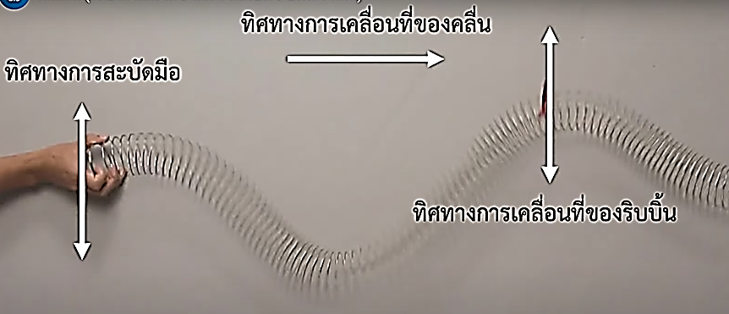
คลื่นตามขวาง (transverse wave)

Slide 14
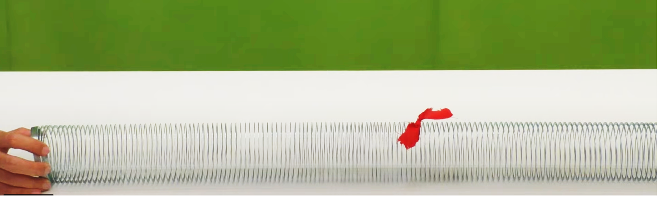

คลื่นตามยาว (longitudinal wave)

Slide 15
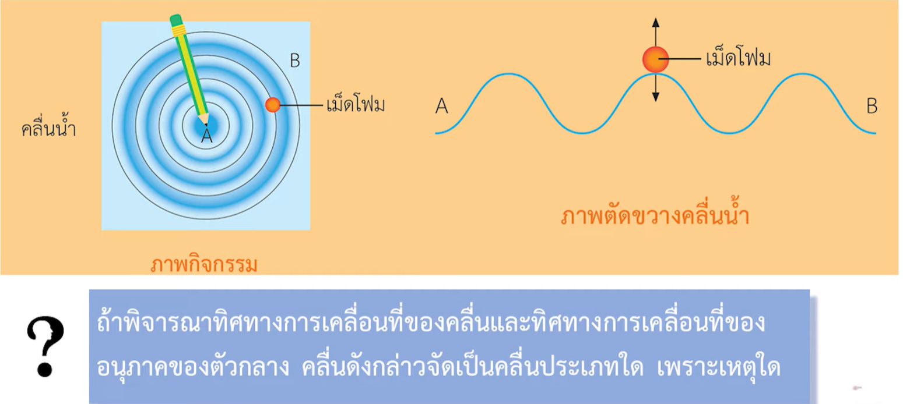
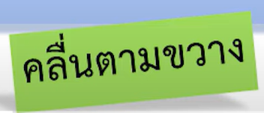

Slide 16
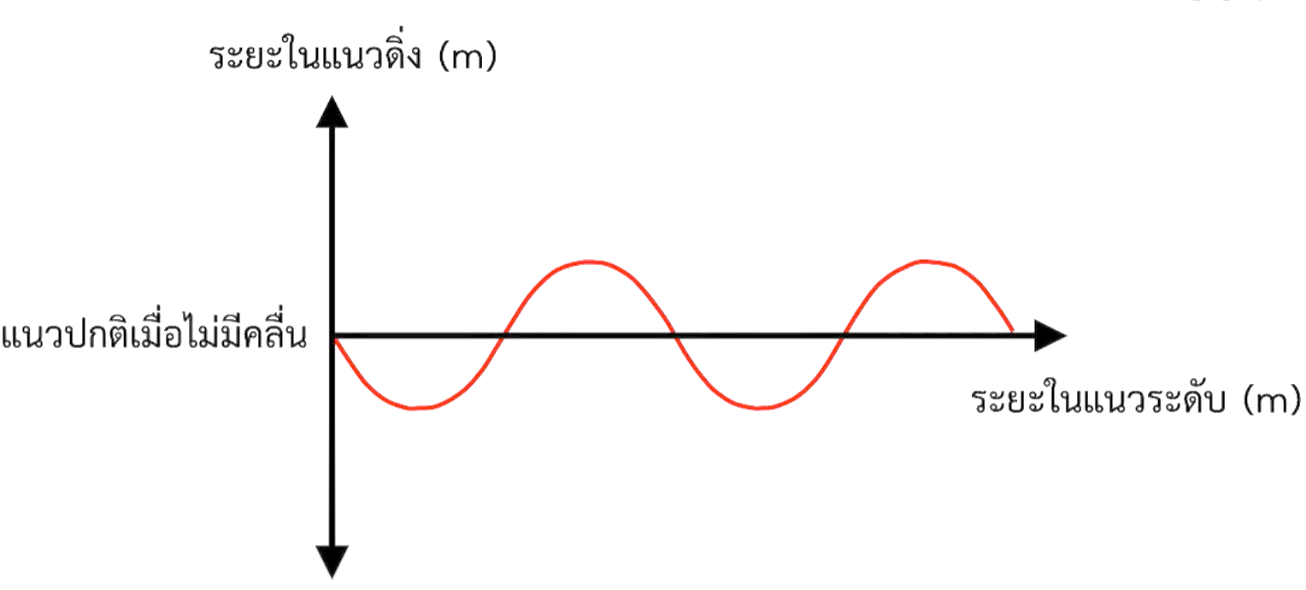
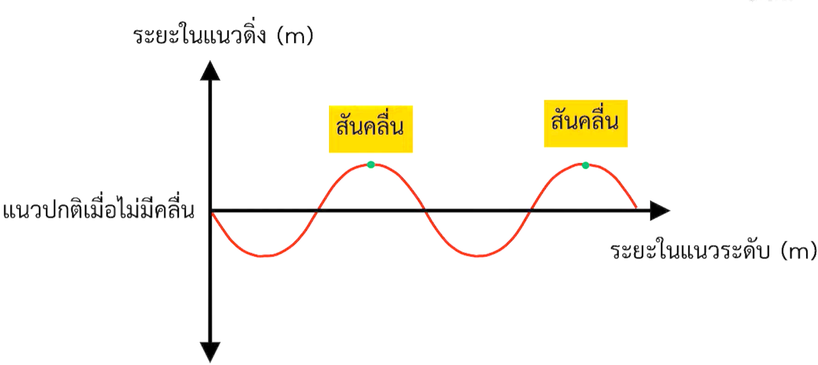
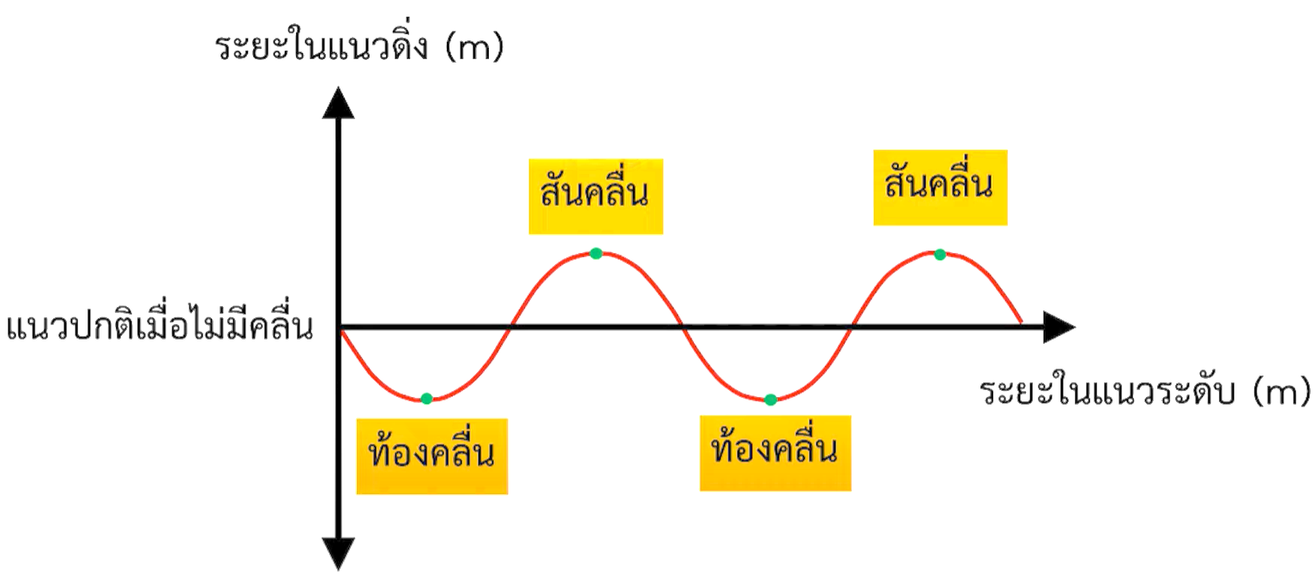
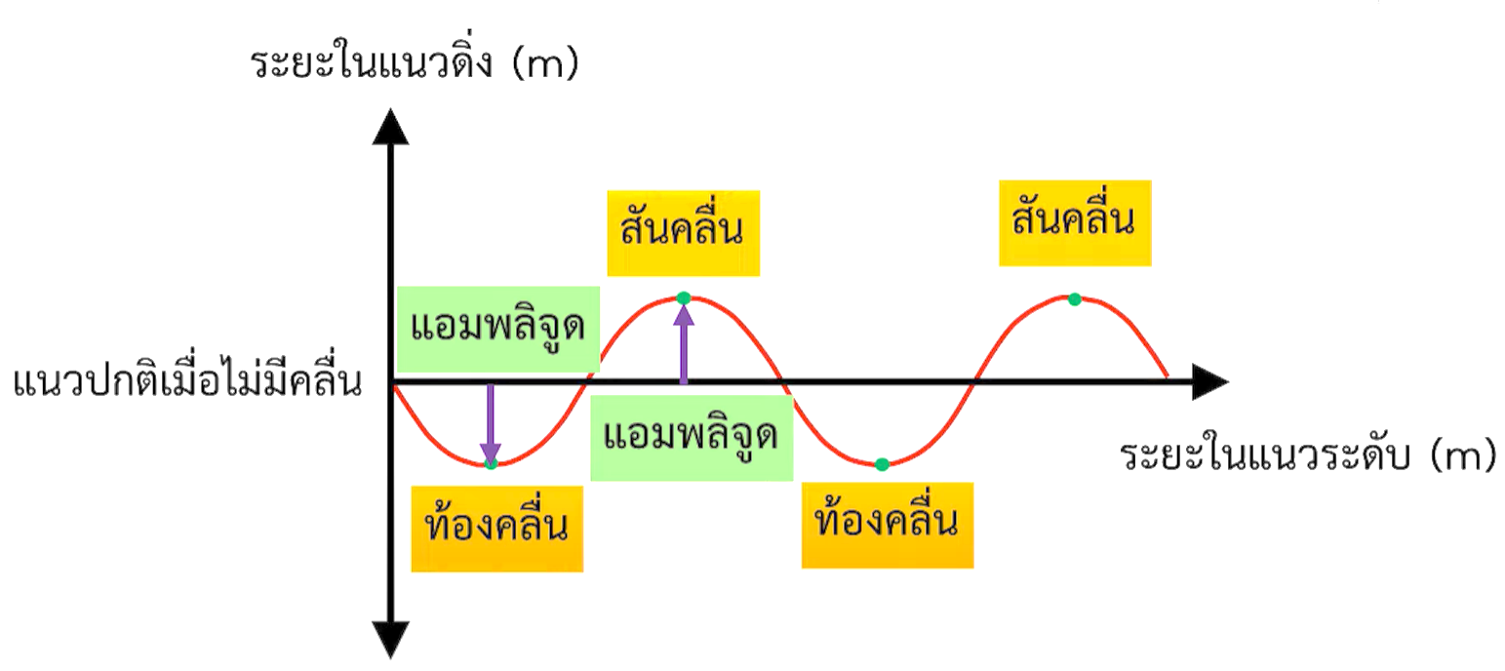

Slide 17
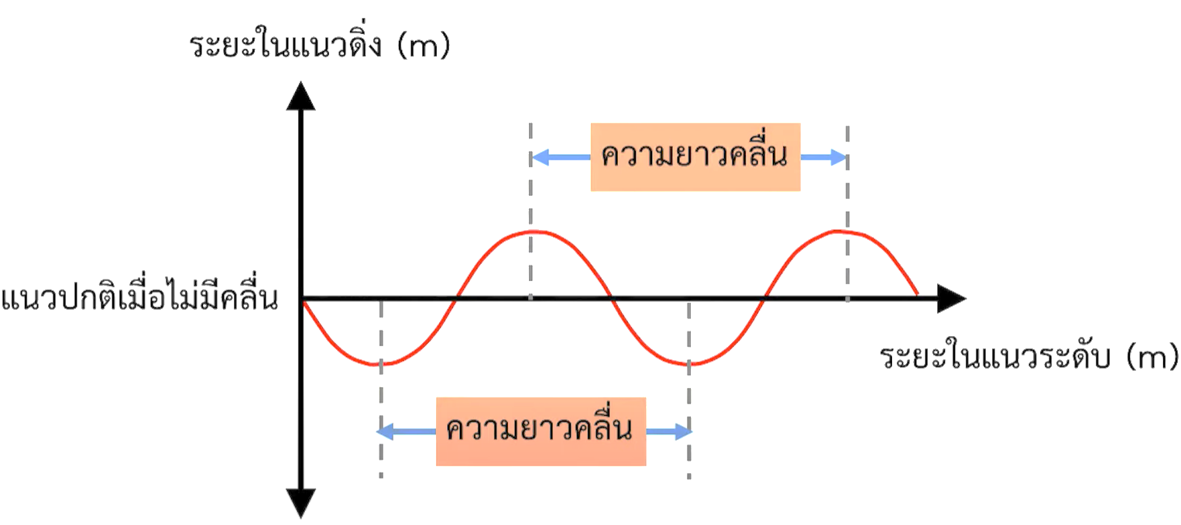

Slide 18
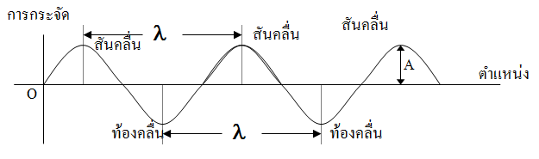
ลักษณะทางกายภาพของคลื่น
สันคลื่น (crest)
แอมพลิจูด
(amplitude)
ท้องคลื่น (trough)
ท้องคลื่น (trough)
ความยาวคลื่น (wavelength)
1. สันคลื่น (crest) คือ ตำแหน่งที่อนุภาคของตัวกลางอยู่ที่จุดสูงสุด หรือตำแหน่งนูนสุดจากเส้นแกน
2. ท้องคลื่น (trough) คือ ตำแหน่งที่อนุภาคของตัวกลางอยู่ที่จุดต่ำสุด หรือตำแหน่งเว้าสุดจากเส้นแกน
3. แอมพลิจูด (amplitude) คือ ขนาดของการกระจัดสูงสุดของอนุภาคของตัวกลางที่คลื่นผ่านจากตำแหน่งสมดุลเดิม ใช้สัญลักษณ์ A มีหน่วยเป็น เมตร

Slide 19
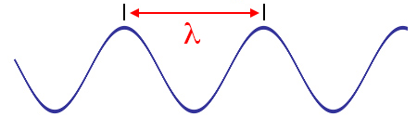

ลักษณะทางกายภาพ
ของคลื่น
ความยาวคลื่น (wavelength)
ระยะในแนวดิ่ง (m)
ระยะในแนวระดับ (m)
แนวปกติเมื่อไม่มีคลื่น
4. ความยาวคลื่น (wavelength) คือ ระยะทางที่คลื่นเคลื่อนที่เมื่อตัวกลางสั่นครบ 1 รอบ
แทนสัญลักษณ์ λ (อ่าน แลมบ์ดา) มีหน่วยเป็นเมตร โดยความยาวคลื่นจะมีขนาดเท่ากับความยาว
ที่วัดจากสันคลื่นหนึ่งถึงอีกสันคลื่นที่อยู่ถัดไป หรือวัดจากท้องคลื่นหนึ่งถึงท้องคลื่นหนึ่งที่อยู่ถัดไป

Slide 20
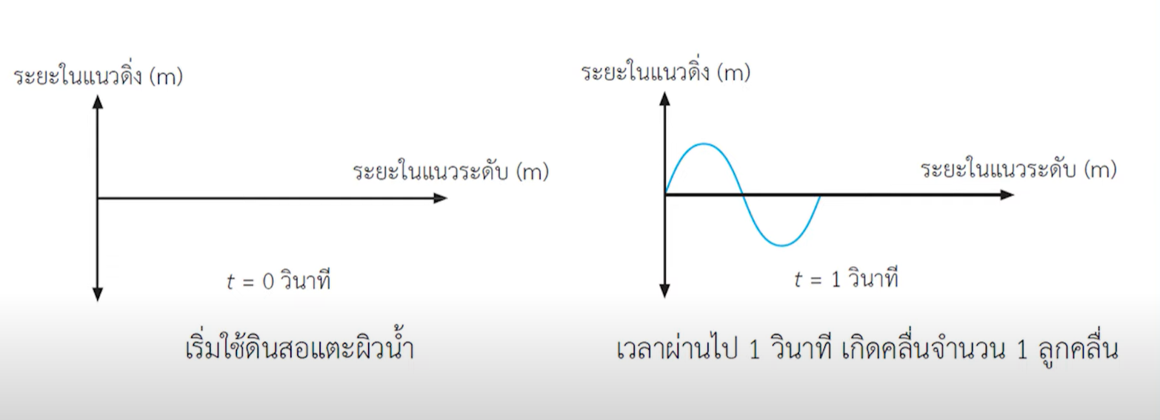

Slide 21
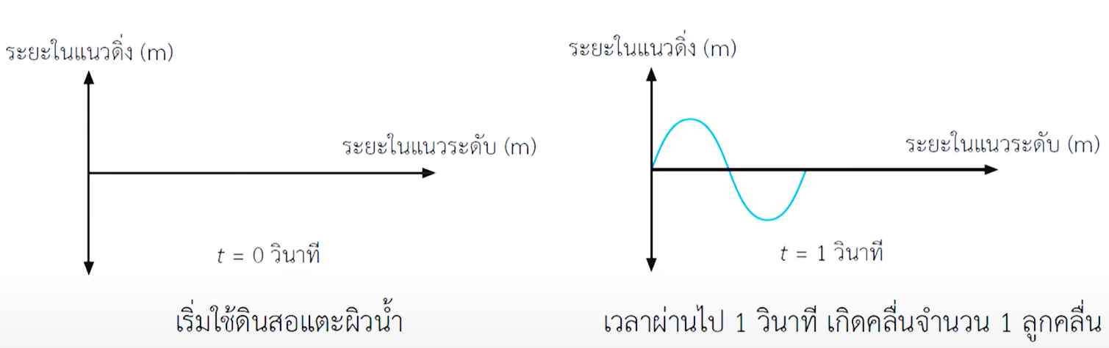
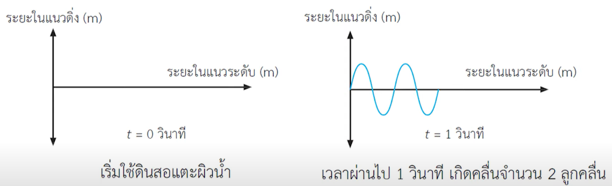

Slide 22
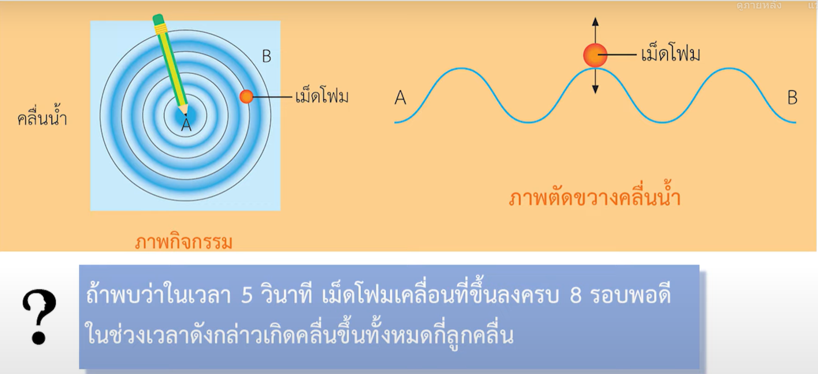
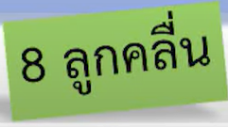
1 รอบ = 1 ลูกคลื่น

Slide 23
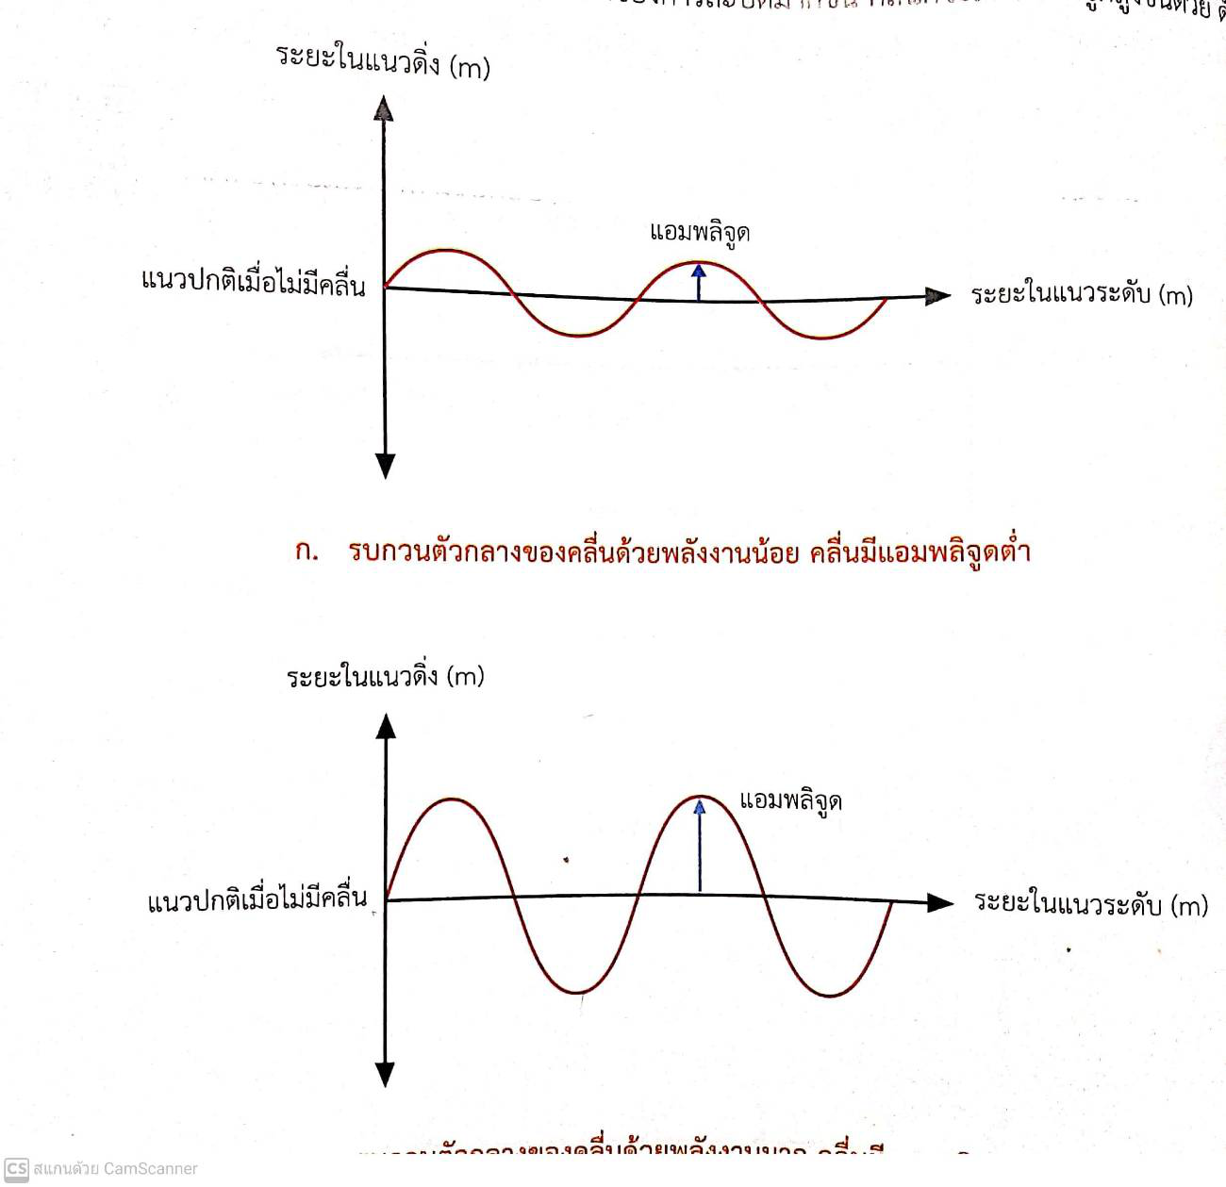
ลักษณะทางกายภาพของคลื่น
ระยะในแนวดิ่ง (m)
แอมพลิจูดของคลื่น
จะขึ้นอยู่กับพลังงานที่ใช้ในการรบกวนตัวกลาง เช่น
ถ้าให้ก้อนหินกระทบผิวน้ำด้วยอัตราเร็วหรือพลังงาน
ที่เพิ่มขึ้น หรือถ้าสะบัดสปริงให้มีช่องกว้างของการสะบัดมากขึ้น คลื่นก็จะมีแอมพลิจูดสูงขึ้นด้วย
แอมพลิจูด
แนวปกติเมื่อไม่มีคลื่น
ระยะในแนวระดับ (m)
รบกวนตัวกลางของคลื่นด้วยพลังงานน้อย คลื่นมีแอพลิจูดต่ำ
แอมพลิจูด
แนวปกติเมื่อไม่มีคลื่น
ระยะในแนวระดับ (m)
รบกวนตัวกลางของคลื่นด้วยพลังงานมาก คลื่นมีแอพลิจูดสูง

Slide 24

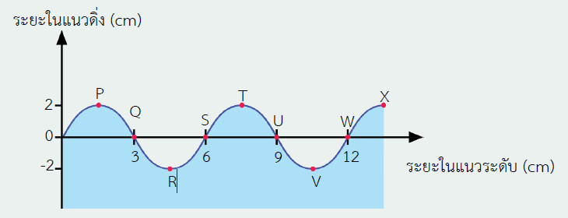
คำถามทบทวน ลักษณะทางกายภาพของคลื่น
>>>คลื่นที่เกิดขึ้นบนผิวน้ำแห่งหนึ่งเป็นดังภาพ<<<
• สันคลื่นและท้องคลื่นอยู่ตำแหน่งใด
คำตอบ...........................................................................................
• คลื่นที่เกิดขึ้นมีแอมพลิจูดและความยาวคลื่นเป็นเท่าใด
คำตอบ............................................................................................

Slide 25

เฉลยคำถามทบทวน ลักษณะทางกายภาพของคลื่น
>>>คลื่นที่เกิดขึ้นบนผิวน้ำแห่งหนึ่งเป็นดังภาพ<<<
• สันคลื่นและท้องคลื่นอยู่ตำแหน่งใด
คำตอบ....
• คลื่นที่เกิดขึ้นมีแอมพลิจูดและความยาวคลื่นเป็นเท่าใด
คำตอบ....
สันคลื่นอยู่ตำแหน่ง P T และ X ท้องคลื่นอยู่ตำแหน่ง R และ V
แอมพลิจูดมีขนาด 2 เซนติเมตร ความยาวคลื่นมีขนาด 6 เซนติเมตร

Slide 26
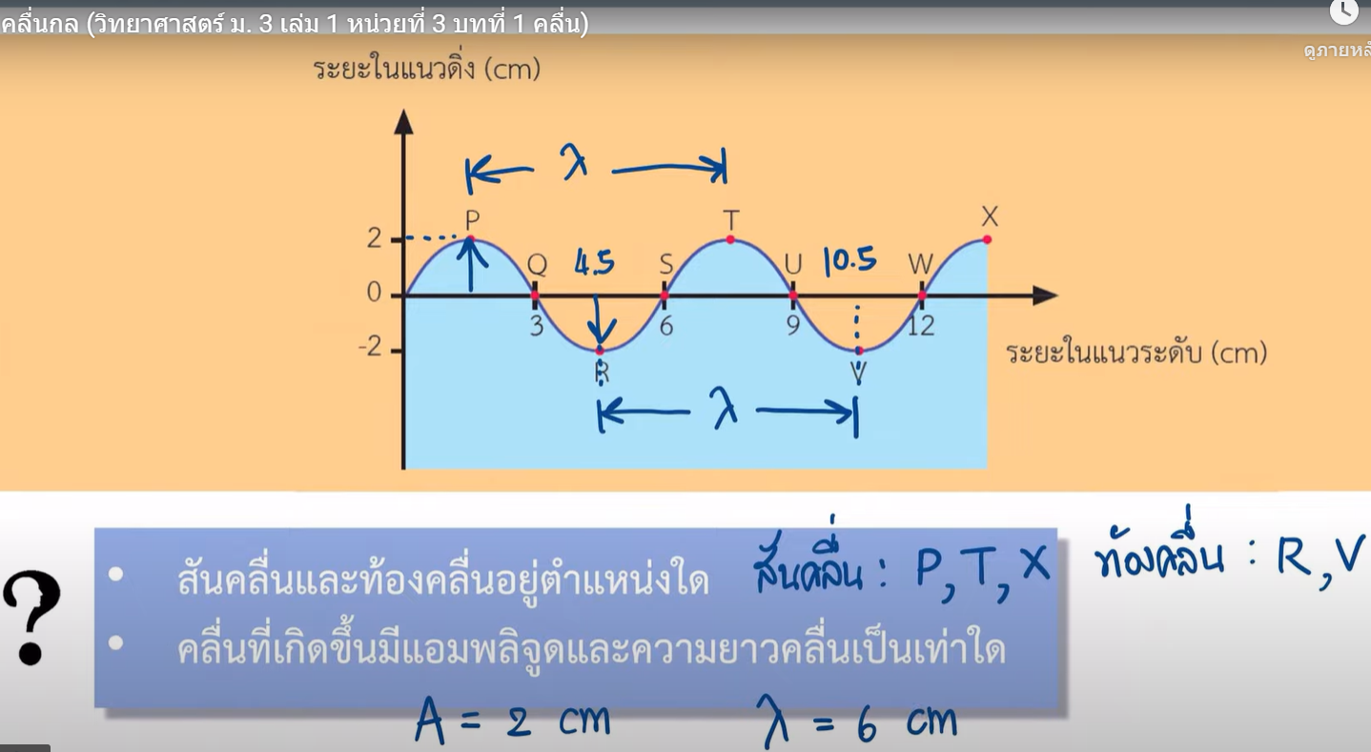

Slide 27

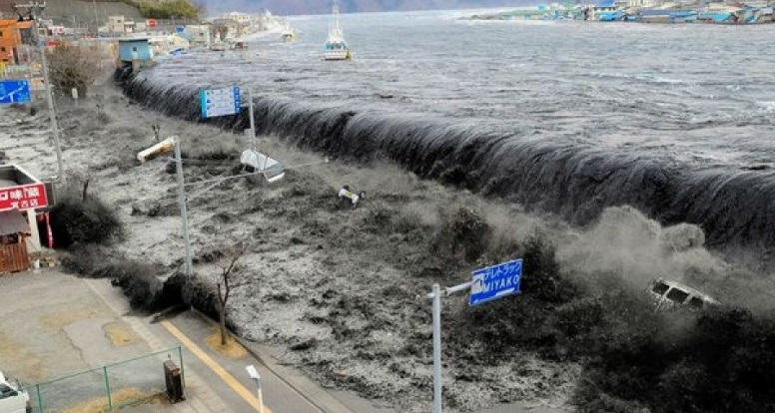
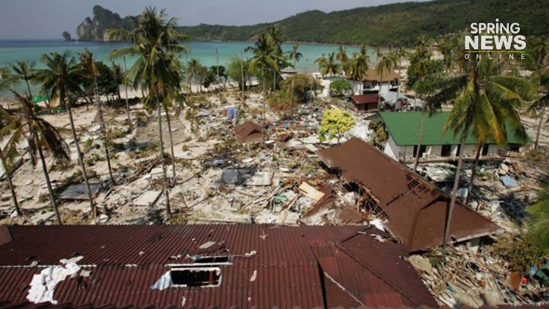
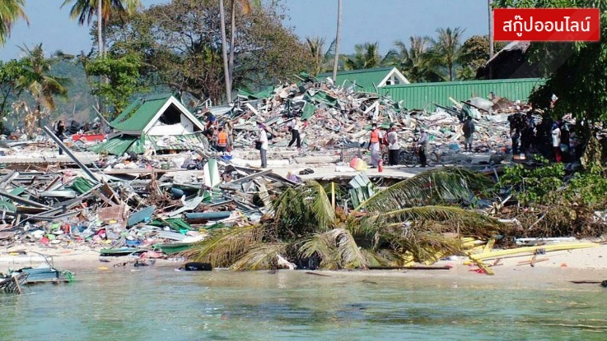
คำถามทบทวน ลักษณะทางกายภาพของคลื่น
• เพราะเหตุใดคลื่นสึนามิที่มีแอมพลิจูดสูง จึงสามารถทำความเสียหายให้กับชีวิตและทรัพย์สินริมชายฝั่งทะเลได้มาก
คำตอบ...............................................................................................

Slide 28
เฉลยคำถามทบทวน ลักษณะทางกายภาพของคลื่น
• เพราะเหตุใดคลื่นสึนามิที่มีแอมพลิจูดสูง จึงสามารถทำความเสียหายให้กับชีวิตและทรัพย์สินริมชายฝั่งทะเลได้มาก
คำตอบ....
พลังงานของคลื่นกลขึ้นอยู่กับแอมพลิจูด ดังนั้นคลื่นสึนามิที่มีแอมพลิจูดสูง
จึงมีพลังงานมาก สามารถทำความเสียหายให้กับชีวิตและทรัพย์สินริม
ชายฝั่งทะเล ได้มากระยะในแนวระดับ (cm)

Slide 29
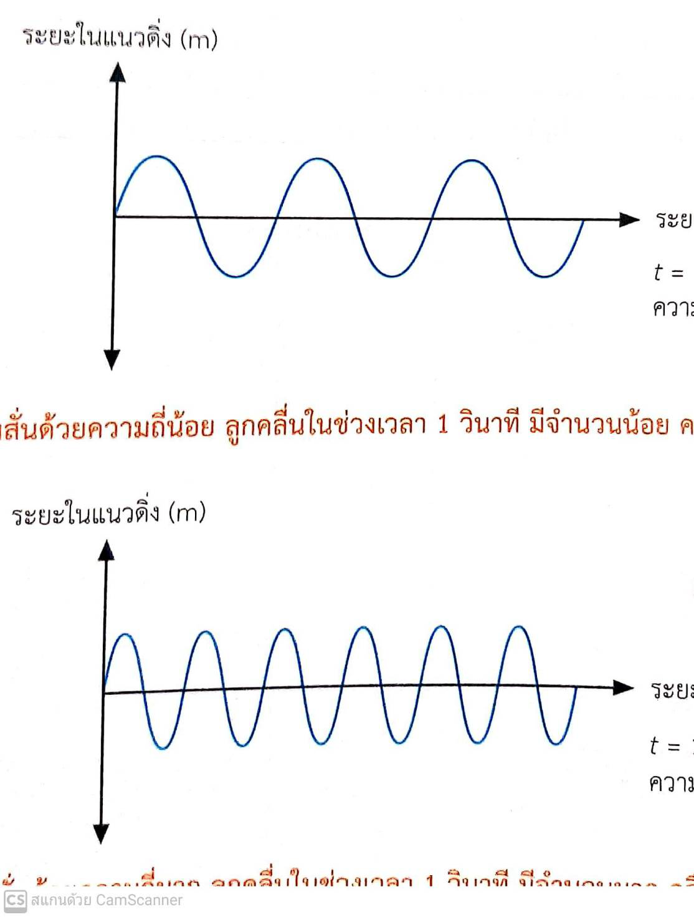
ลักษณะทางกายภาพของคลื่น
ระยะในแนวดิ่ง (m)
t = 1 วินาที
ความถี่ 3 รอบต่อวินาที (Hz)
ความถี่คลื่น (f)
คือ จำนวนรอบที่ตัวกลางสั่นครบรอบหรือจำนวนลูกคลื่นที่เคลื่อนที่ผ่านจุดจุดหนึ่งในตัวกลางใน 1 วินาที
มีหน่วยเป็น รอบต่อวินาที
หรือเฮิรตซ์ (Hz)
ระยะในแนวระดับ (m)
ความถี่คลื่นน้อย ลูกคลื่นน้อย ความยาวคลื่นมาก
ระยะในแนวดิ่ง (m)
t = 1 วินาที
ความถี่ 6 รอบต่อวินาที (Hz)
ระยะในแนวระดับ (m)
ความถี่คลื่นมาก ลูกคลื่นมาก ความยาวคลื่นสั้น

Slide 30
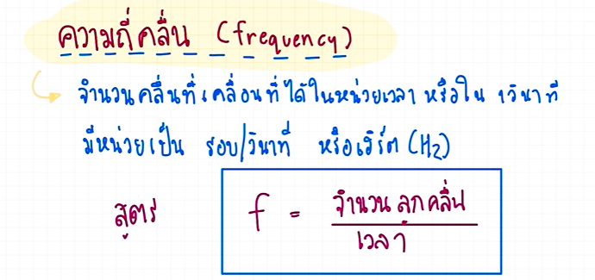
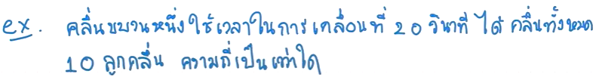
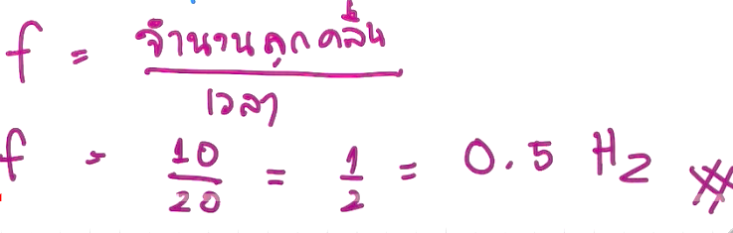

Slide 31
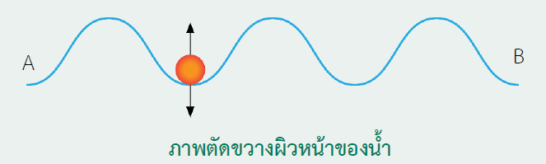

คำถามทบทวน ลักษณะทางกายภาพของคลื่น
• นักเรียนใช้ดินสอแตะผิวหน้าของน้ำที่จุด A แล้วสังเกตพบว่าเกิดคลื่นเคลื่อนที่จากจุด
A ไป B และพบว่าเม็ดโฟมที่อยู่บนผิวน้ำเคลื่อนที่ขึ้นลงในแนวดิ่ง ดังภาพ
โจทย์ถามว่า: ถ้าพบว่า ในเวลา 5 วินาที เม็ดโฟมเคลื่อนที่ขึ้นลงครบ 8 รอบพอดี
คลื่นดังกล่าวมีความถี่เท่าใด
คำตอบ................................................................................................................

Slide 32
เฉลยคำถามทบทวน ลักษณะทางกายภาพของคลื่น
• นักเรียนใช้ดินสอแตะผิวหน้าของน้ำที่จุด A แล้วสังเกตพบว่าเกิดคลื่นเคลื่อนที่จากจุด A ไป B
และพบว่าเม็ดโฟมที่อยู่บนผิวน้ำเคลื่อนที่ขึ้นลงในแนวดิ่ง ดังภาพ
แนวคำตอบ ความถี่คือจำนวนรอบที่ตัวกลางสั่นครบรอบ
ในเวลา 1 วินาที
ดังนั้นหาความถี่ของคลื่นได้จาก
ความถี่ของคลื่น = จำนวนรอบที่ตัวกลางสั่นครบรอบ/เวลา
= 8 รอบ/5 วินาที
= 1.6 รอบต่อวินาที
คลื่นน้ำนี้มีความถี่เป็น 1.6 รอบต่อวินาที หรือ 1.6 เฮิรตซ์
โจทย์ถามว่า: ถ้าพบว่า ในเวลา 5 วินาที เม็ดโฟมเคลื่อนที่ขึ้นลงครบ 8 รอบพอดี
คลื่นดังกล่าวมีความถี่เท่าใด

Slide 33
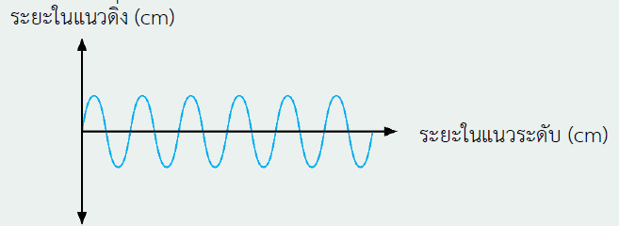
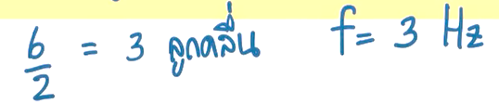


คำถามทบทวน ลักษณะทางกายภาพของคลื่น
โจทย์ถามว่า: ถ้านักเรียนสะบัดสปริงอย่างต่อเนื่องให้เกิดคลื่นตามขวาง เมื่อเวลาผ่านไป
2 วินาที สังเกตคลื่นในสปริงที่ เกิดขึ้นได้เป็นดังภาพ คลื่นดังกล่าวมีความถี่เท่าใด
1 ลูกคลื่น = 1 รอบ
คำตอบ.......คลื่น มีความถี่เท่ากับ 3 รอบต่อวินาที หรือ 3 เฮิรตซ์.....

Slide 34
เฉลยคำถามทบทวน ลักษณะทางกายภาพของคลื่น
โจทย์ถามว่า: ถ้านักเรียนสะบัดสปริงอย่างต่อเนื่องให้เกิดคลื่นตามขวาง เมื่อเวลาผ่านไป 2 วินาที สังเกตคลื่นในสปริงที่ เกิดขึ้นได้เป็นดังภาพ
คลื่นดังกล่าวมีความถี่เท่าใด
แนวคำตอบ ความถี่คือจำนวนรอบที่ตัวกลางสั่นครบรอบในเวลา
1 วินาที จากภาพ ในเวลา 2 วินาที มีจำนวนลูกคลื่น 6 ลูกคลื่น
ดังนั้นหาความถี่ของคลื่นได้จาก
ความถี่ของคลื่น = จำนวนรอบที่ตัวกลางสั่นครบรอบ/เวลา
= 6 รอบ/2 วินาที
= 3 รอบต่อวินาที
คลื่นสปริงนี้มีความถี่เป็น 3 รอบต่อวินาที หรือ 3 เฮิรตซ์

Slide 35
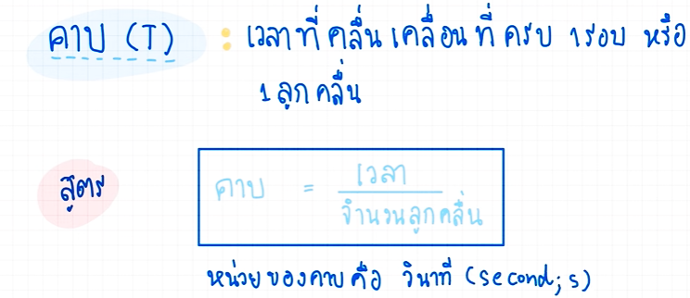
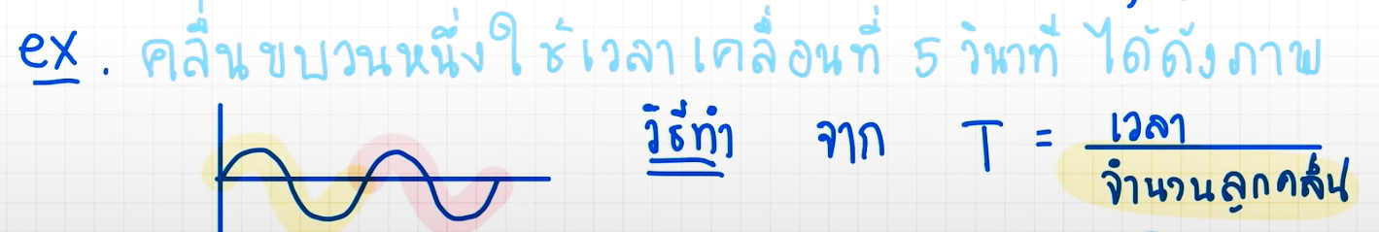
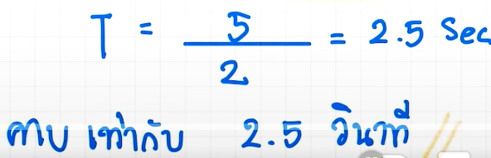
จงหาคาบ?

Slide 36

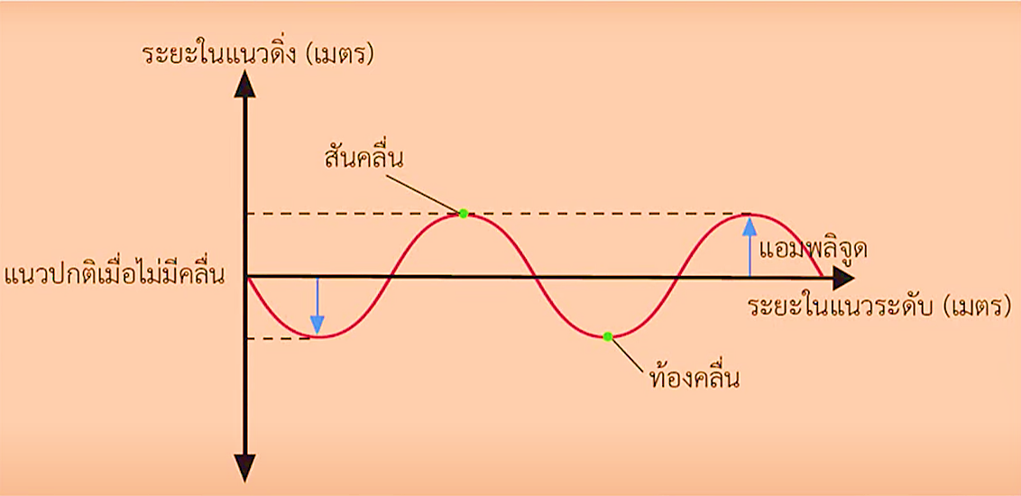
สรุปคลื่นกล

Slide 37
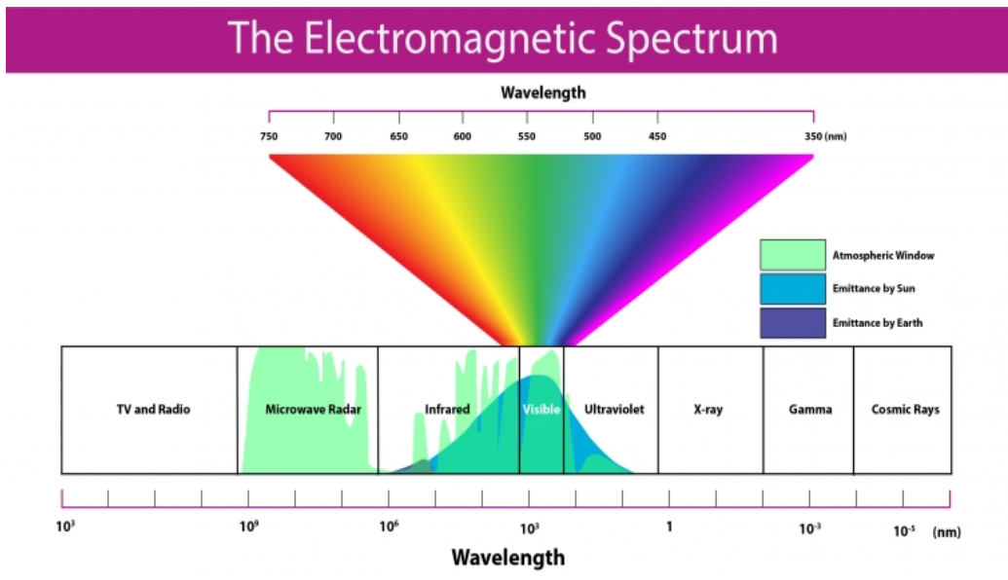

คลื่นแม่เหล็กไฟฟ้า
(electromagnetic waves)

Slide 38
คลื่นแม่เหล็กไฟฟ้า (electromagnetic waves)
เป็นคลื่นที่ไม่อาศัยตัวกลางในการเคลื่อนที่
จะอาศัยการเหนี่ยวนำสนามแม่เหล็กและสนามไฟฟ้าต่อเนื่องเป็นทอดๆ เพื่อส่งผ่านพลังงานที่หนึ่งไปยังอีกที่หนึ่ง
เคลื่อนที่ในสุญญากาศด้วยอัตราเร็วเท่ากัน แต่จะเคลื่อนที่ด้วยอัตราเร็วต่างกันในตัวกลางอื่น
คลื่นแม่เหล็กไฟฟ้าแบ่งออกเป็นช่วงความถี่ต่าง ๆ เรียกว่า สเปกตรัมของคลื่นแม่เหล็กไฟฟ้า

Slide 39
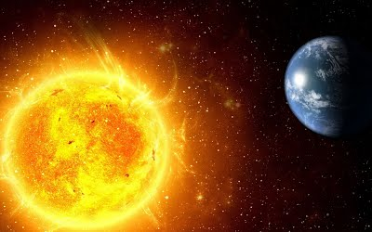
แหล่งกำเนิดคลื่นแม่เหล็กไฟฟ้า
แหล่งกำเนิดคลื่นแม่เหล็กไฟฟ้าที่สำคัญของโลกคือ
ดวงอาทิตย์ ซึ่งจะแผ่คลื่นแม่เหล็กไฟฟ้าที่มีความถี่ต่อเนื่องเป็นช่วงกว้างมาก
คลื่นแม่เหล็กไฟฟ้าที่มีความถี่มากจะมีความยาวคลื่นสั้น โดยมีช่วงความยาวคลื่นตั้งแต่ 10-12 เมตร จนถึงมากกว่า 10 เมตร
คลื่นแม่เหล็กไฟฟ้าแบ่งออกเป็นช่วงความถี่ต่าง ๆ เรียกว่า
สเปกตรัมของคลื่นแม่เหล็กไฟฟ้า (electromagnetic spectrum)

Slide 40
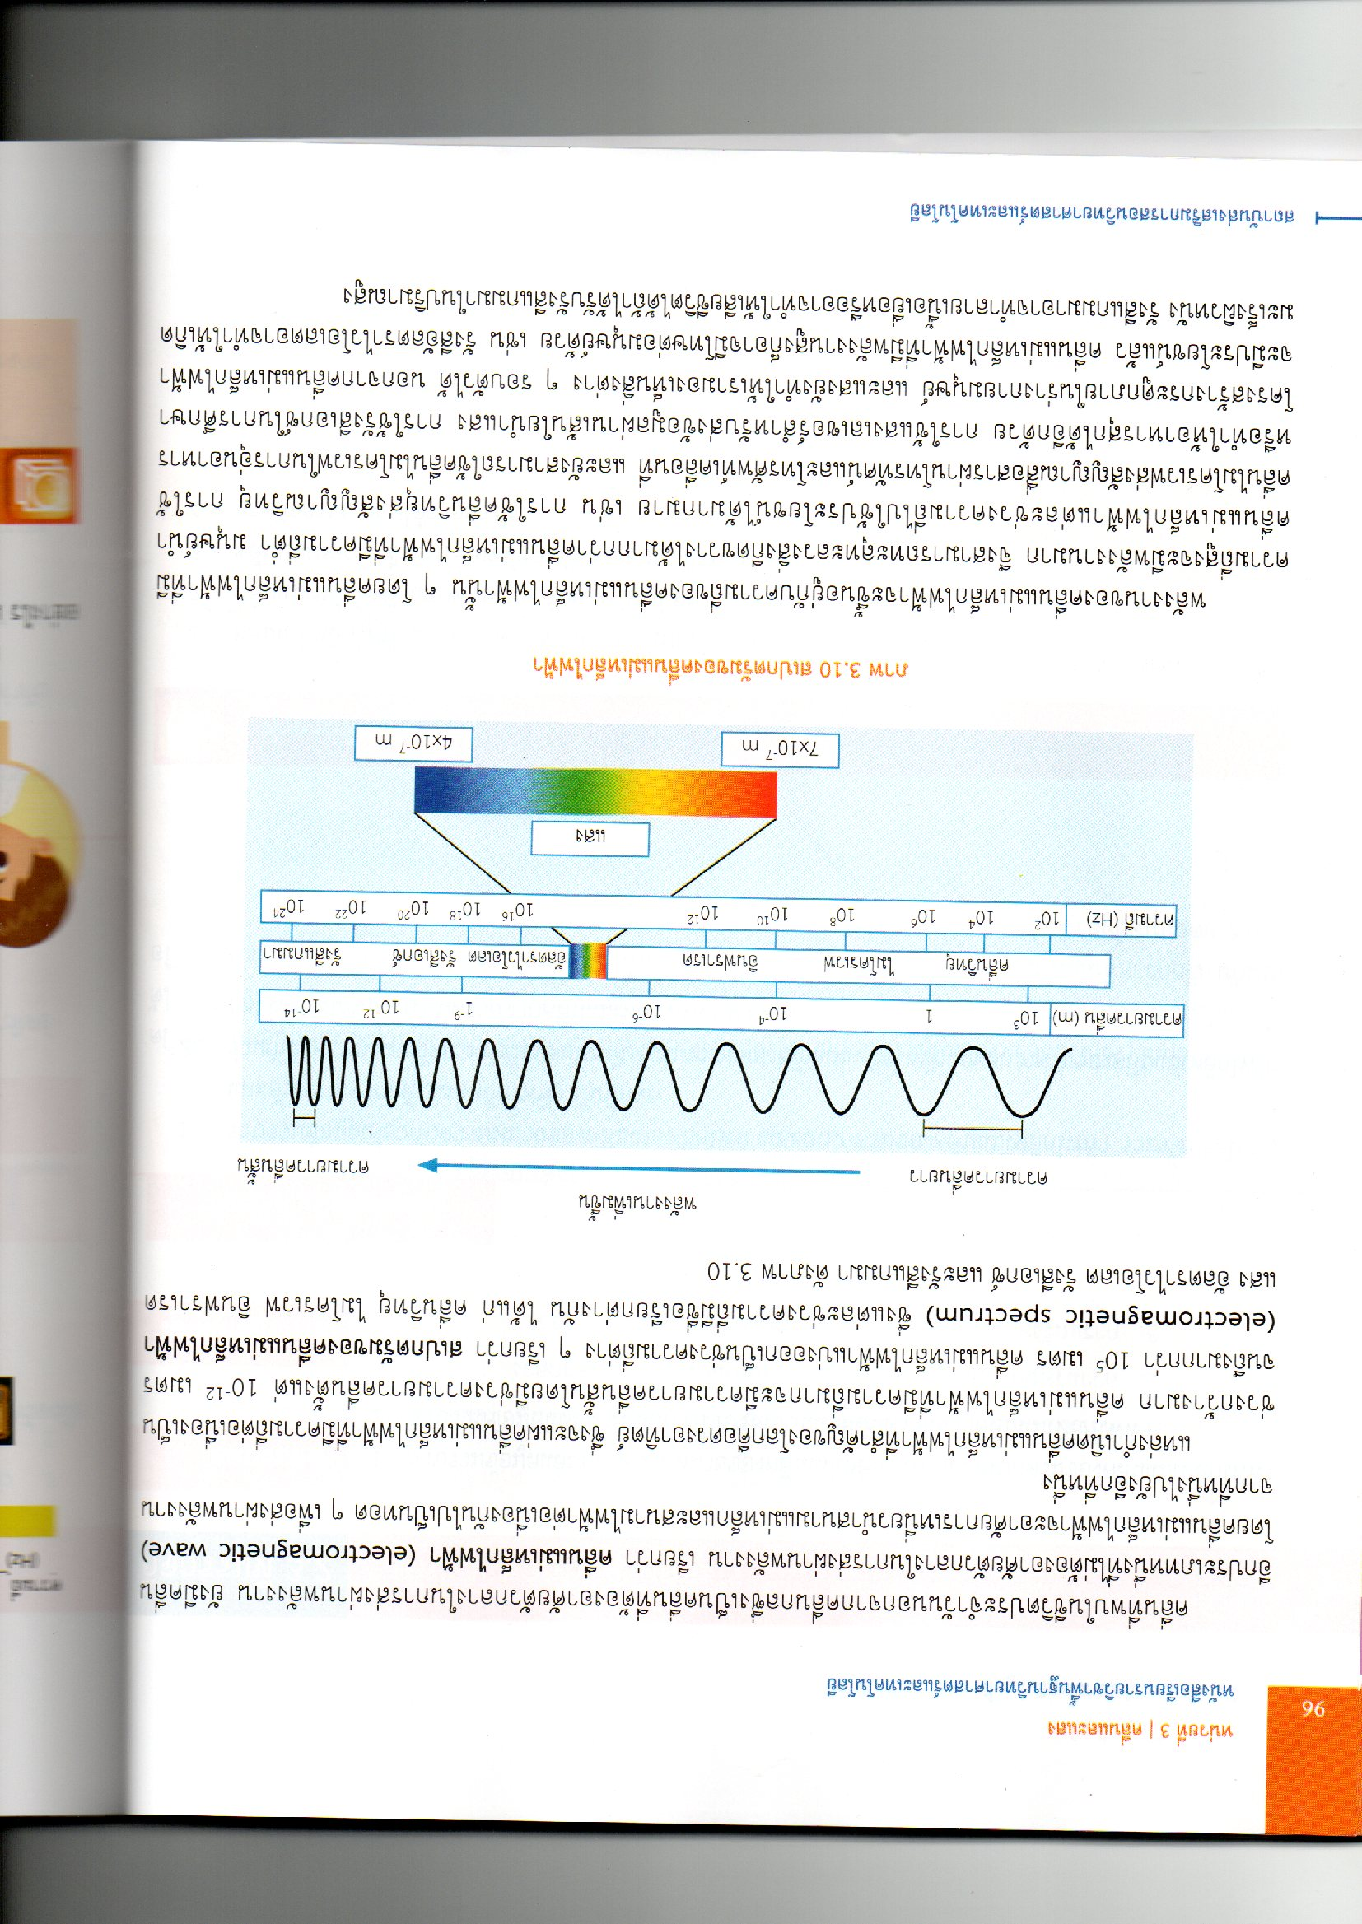
สเปกตรัมของคลื่นแม่เหล็กไฟฟ้า
แต่ละช่วงความถี่มีชื่อเรียกต่างกัน ได้แก่ คลื่นวิทยุ ไมโครเวฟ อินฟราเรด แสง
อัลตราไวโอเลต รังสีเอกซ์ และรังสีแกมมา ดังภาพ

Slide 41
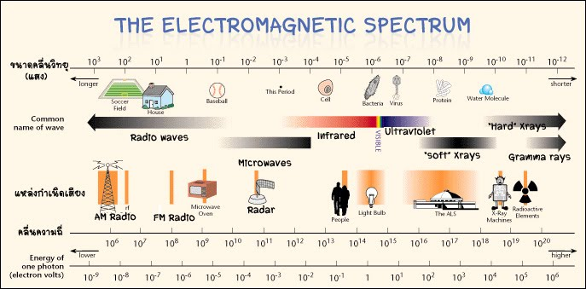
พลังงานของคลื่นแม่เหล็กไฟฟ้า
พลังงานของคลื่นแม่เหล็กไฟฟ้าจะขึ้นอยู่กับความถี่ของคลื่นแม่เหล็กไฟฟ้านั้น ๆ โดยคลื่นแม่เหล็กไฟฟ้า
ที่มีความถี่สูงจะมีพลังงานมาก จึงสามารถทะลุทะลวงสิ่งกีดขวางได้มากกว่าคลื่นแม่เหล็กไฟฟ้าที่มีความถี่ต่ำ
มนุษย์นำคลื่นแม่เหล็กไฟฟ้าแต่ละช่วงความถี่ไปใช้ประโยชน์ได้มากมาย
ภาพ ตัวอย่างการใช้ประโยชน์จากคลื่นแม่เหล็กไฟฟ้า (ที่มา: https://sites.google.com/site/khlunnnn/)

Slide 42
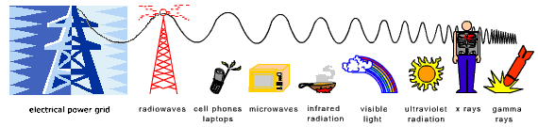
การใช้ประโยชน์จากคลื่นแม่เหล็กไฟฟ้า
คลื่นแม่เหล็กไฟฟ้า คลื่นวิทยุ คลื่นโทรศัพท์ คลื่นไมโครเวฟ คลื่นอินฟราเรด แสง รังสีอัลตราไวโอเลต รังสีเอ็กซ์ รังสีแกมมา
★ การใช้คลื่นวิทยุส่งสัญญาณวิทยุ
★ การใช้คลื่นไมโครเวฟในการอุ่นอาหารหรือทำให้อาหารสุกได้อีกด้วย
★ การใช้แสงเลเซอร์สำหรับส่งข้อมูลผ่านเส้นใยนำแสง
★ การใช้รังสีเอกซ์ในการศึกษาโครงสร้างกระดูกภายในร่างกายมนุษย์
★ แสงยังทำให้เรามองเห็นสิ่งต่าง ๆ รอบตัวได้

Slide 43
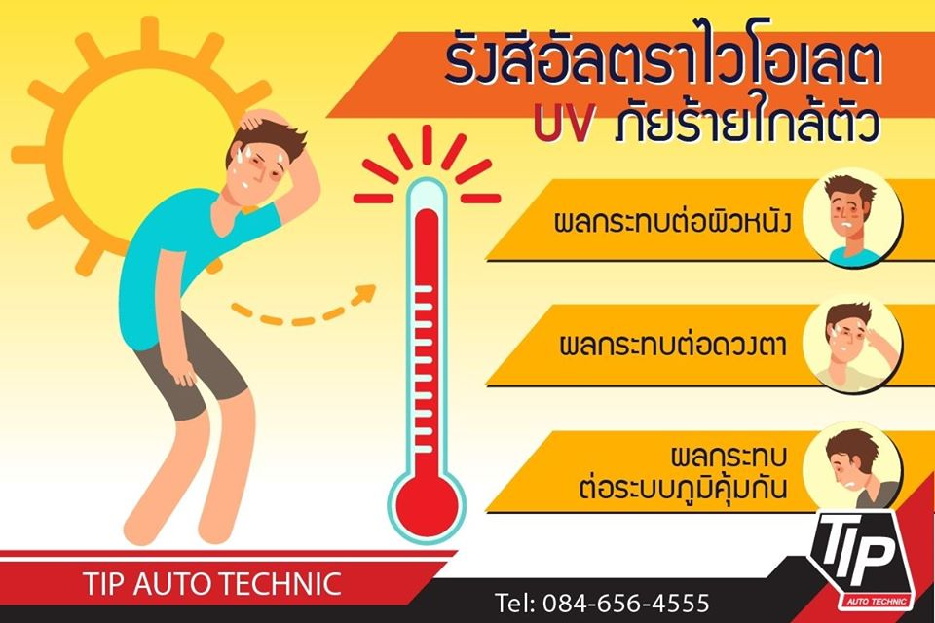
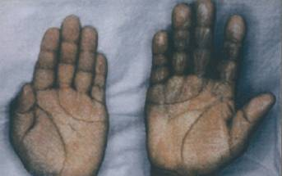
การเกิดโทษต่อมนุษย์จากการใช้คลื่นแม่เหล็กไฟฟ้า
คลื่นแม่เหล็กไฟฟ้าที่มีพลังงานสูงก็อาจมีโทษต่อมนุษย์ด้วย เช่น
รังสีอัลตราไวโอเลตอาจทำให้เกิดมะเร็งผิวหนัง
รังสีแกมมาอาจทำลายเนื้อเยื่อหรืออาจทำให้เสียชีวิตได้ถ้าได้รับรังสีแกมมาในปริมาณสูง

Slide 44
คำถามทบทวน คลื่นแม่เหล็กไฟฟ้า
• ความถี่ ความยาวคลื่น และพลังงานของคลื่นแม่เหล็กไฟฟ้ามีความสัมพันธ์กันอย่างไร
ตอบ...................................................................................................................
• เสียงที่ได้ยินจากเครื่องรับวิทยุเป็นคลื่นกลหรือคลื่นแม่เหล็กไฟฟ้า เพราะเหตุใด
ตอบ...................................................................................................................

Slide 45
เฉลยคำถามทบทวน คลื่นแม่เหล็กไฟฟ้า
• ความถี่ ความยาวคลื่น และพลังงานของคลื่นแม่เหล็กไฟฟ้ามีความสัมพันธ์กันอย่างไร
แนวคำตอบ
• เสียงที่ได้ยินจากเครื่องรับวิทยุเป็นคลื่นกลหรือคลื่นแม่เหล็กไฟฟ้า เพราะเหตุใด
แนวคำตอบ
ความถี่ของคลื่นแม่เหล็กไฟฟ้าจะแปรผกผันกับความยาวคลื่น โดยคลื่นแม่เหล็กไฟฟ้าที่มีความถี่สูงจะมีความยาวคลื่นสั้น ส่วนพลังงานของคลื่นแม่เหล็กไฟฟ้าจะแปรผันตรงกับความถี่ โดยคลื่นแม่เหล็กไฟฟ้าที่มีความถี่สูงหรือความยาวคลื่นสั้นจะมีพลังงานสูง
เสียงที่ได้ยินจากเครื่องรับวิทยุเป็นคลื่นกลเพราะเสียงต้องอาศัยตัวกลาง
ซึ่งเป็นอากาศ ในการส่งผ่านพลังงาน

Slide 46
ผังมโนทัศน์ในบทเรียนเรื่องคลื่น

Slide 47

สรุปคำศัพท์ท้ายบท
- สันคลื่น (crest)
- ท้องคลื่น (trough)
- แอมพลิจูด (amplitude)
- ความยาวคลื่น(wavelength)
- ความถี่ (frequency)
- คลื่นกล (mechanical wave)
- คลื่นแม่เหล็กไฟฟ้า (electromagnetic waves)
- คลื่นตามขวาง (transverse wave)
- คลื่นตามยาว (longitudinal wave)
- สเปกตรัมของคลื่นแม่เหล็กไฟฟ้า
(electromagnetic spectrum)

Slide 48


ข้อมูลอ้างอิงจาก
- คู่มือการใช้หลักสูตรกลุ่มสาระการเรียนรู้วิทยาศาสตร์ (ฉบับปรับปรุง พ.ศ. 2560)
ตามหลักสูตรแกนกลางการศึกษาขั้นพื้นฐาน พุทธศักราช 2551 ระดับมัธยมศึกษาตอนต้น
จัดทำโดยสถาบันส่งเสริมการสอนวิทยาศาสตร์และเทคโนโลยี กระทรวงศึกษาธิการ
- เขียนแผนการจัดการเรียนรู้ โดยศึกษาตัวชี้วัดและสาระการเรียนรู้แกนกลางกลุ่มสาระ
การเรียนรู้วิทยาศาสตร์ (ฉบับปรับปรุง พ.ศ. 2560) ตามหลักสูตรแกนกลางการศึกษา
ขั้นพื้นฐาน พุทธศักราช 2551
-หนังสือเรียนรายวิชาพื้นฐานวิทยาศาสตร์และเทคโนโลยี ชั้นมัธยมศึกษาปีที่ 3 เล่ม 1
ตามหลักสูตรแกนกลางการศึกษาขั้นพื้นฐาน พุทธศักราช 2551 (ฉบับปรับปรุง พ.ศ. 2560) สสวท. กระทรวงศึกษาธิการ

Slide 49

คลื่น
wave
ง่ายจังเลย....แต่ยังไม่จบนะ...มีเรื่องของแสง อีกจร้า

